Slide 1
第一章 MATLAB语言概述

Slide 2
1.1 什么是MATLAB
MATLAB：MATrix LABoratory。1980年前后，Cleve Moler教授编写的Linpack 和Eispack的接口程序。
1984年，MATLAB第1版(DOS版) 1992年，MATLAB4.0版
1997年，MATLAB 5.0版 1999年，MATLAB 5.3版 2000年，MATLAB 6.0版 2002年，MATLAB 6.5版 2004年，MATLAB 7.0版
2007年， MATLAB 7.5版
2010年， MATLAB 7.11版
2016年，MATLAB R2016b版

Slide 3
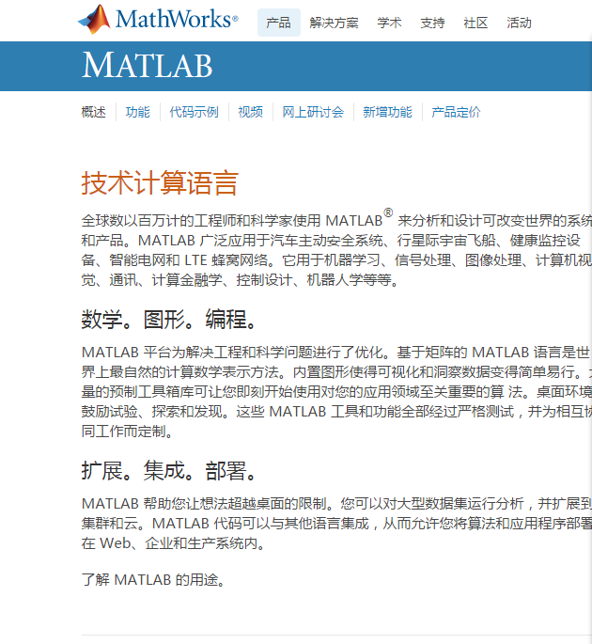

Slide 4
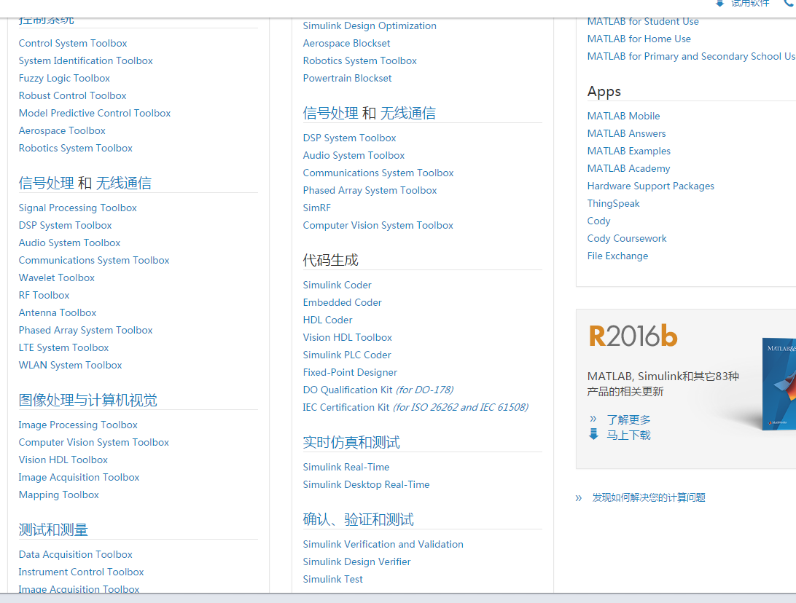

Slide 5
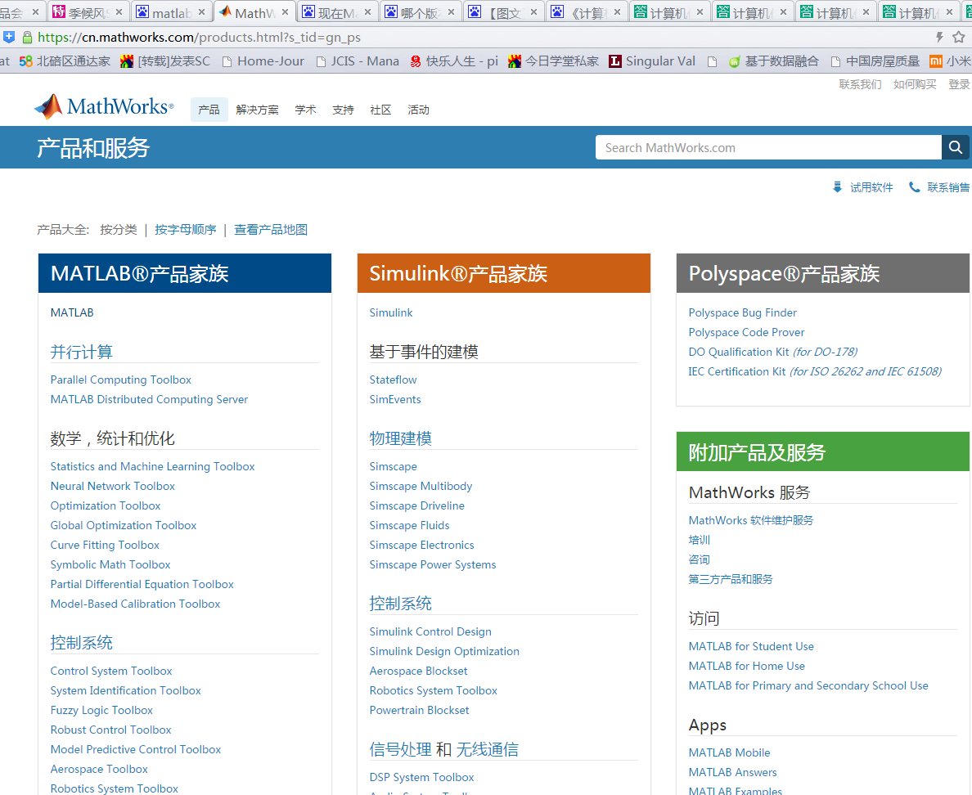

Slide 6
Matlab 语言是一种以矩阵运算为基础的交互式程序语言。集成度高，实用方便，输入简洁，运算高效，内容丰富。
特点：
Matlab是一种解释性语言：输入算式即得结果，无编译
变量的多功能性
运算符号的多功能性
语言规则与笔算式相似
强大而又简易的作图功能
智能程度高
功能丰富，可扩展性强：基础部分+扩展部分

Slide 7
MATLAB的主要功能 1．数值计算和符号计算功能 MATLAB以矩阵作为数据操作的基本单位，还提供了十分丰富的数值计算函数。 MATLAB和著名的符号计算语言Maple相结合，使得MATLAB具有符号计算功能。

Slide 8
2．绘图功能 MATLAB提供了两个层次的绘图操作：一种是对图形句柄进行的低层绘图操作，另一种是建立在低层绘图操作之上的高层绘图操作。

Slide 9
3．编程语言 MATLAB具有程序结构控制、函数调用、数据结构、输入输出、面向对象等程序语言特征，而且简单易学、编程效率高。 4．MATLAB工具箱 MATLAB工具分为两大类：功能性工具箱和学科性工具箱。

Slide 10
例如，用一个简单命令求解如下线性系统：
3x1+ x2 - x3 = 3.6
x1+2x2+4x3 = 2.1
-x1+4x2+5x3 = -1.4
在MATLAB命令窗口输入：
A=[3 1 -1;1 2 4;-1 4 5]; b=[3.6;2.1;-1.4];
x=A\b
运行后的结果为：
x =1.4818
-0.4606
0.3848

Slide 11
例如，用简短命令计算并绘制在0≤x≤6范围内的 sin(2x)、 sin（x²）、 (sin(x）)²
在MATLAB命令窗口输入：
x=linspace(0,6)
y1=sin(2*x),y2=sin(x.^2),y3=(sin(x)).^2;
plot(x,y1,x, y2,x, y3)

Slide 12
运行命令语句得到图形如图1.2所示
图1.2 函数sin(2x)，sin（x²），(sin(x）)²的图形

Slide 13
1.2 MATLAB操作界面
1.2.1 主窗口 MATLAB主窗口是MATLAB的主要工作界面。主窗口除了嵌入一些子窗口外，还主要包括菜单栏和工具栏。 在MATLAB 7.5主窗口的菜单栏，包含File、Edit、Debug、Desktop、Window和Help共6个菜单项。
MATLAB 7.5主窗口的工具栏共提供了12个命令按钮和一个当前路径列表框。

Slide 14
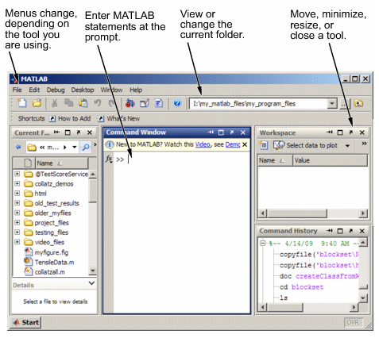
MATLAB 7.11主窗口

Slide 15
1.2.2 命令窗口 命令窗口是MATLAB的主要交互窗口，用于输入命令并显示除图形以外的所有执行结果。 MATLAB命令窗口中的“>>”为命令提示符，表示MATLAB正在处于准备状态。在命令提示符后键入命令并按下回车键后，MATLAB就会解释执行所输入的命令，并在命令后面给出计算结果。
可以自己设置命令窗口的显示方式。

Slide 16
一般来说，一个命令行输入一条命令，命令行以回车结束。但一个命令行也可以输入若干条命令，各命令之间以逗号分隔，若前一命令后带有分号，则逗号可以省略。例如 p=15,m=35 p=15;m=35

Slide 17
如果一个命令行很长，一个物理行之内写不下，可以在第一个物理行之后加上3个小黑点并按下回车键，然后接着下一个物理行继续写命令的其他部分。3个小黑点称为续行符，即把下面的物理行看作该行的逻辑继续。 在MATLAB里，有很多的控制键和方向键可用于命令行的编辑。Esc, 向上箭头，向下箭头

Slide 18
1.2.3 工作空间窗口 工作空间（Workspace）是Matlab用于存储各种变量和结果的内存空间。在该窗口中显示工作空间中所有变量的名称、大小、字节数和变量类型说明，可对变量进行观察、编辑、保存和删除。

Slide 19
1.2.4 命令历史记录窗口 在默认设置下，历史记录窗口中会自动保留自安装起所有用过的命令的历史记录，并且还标明了使用时间，从而方便用户查询。而且，通过双击命令可进行历史命令的再运行。如果要清除这些历史记录，可以选择Edit菜单中的Clear Command History命令。

Slide 20
1.2.5 Start菜单 MATLAB 7.11的主窗口左下角有一个Start按钮，单击该按钮会弹出一个菜单，选择其中的命令可以执行MATLAB产品的各种工具，并且可以查阅MATLAB包含的各种资源。

Slide 21
1.3 MATLAB帮助系统
1.3.1 帮助命令 MATLAB帮助命令包括help命令和lookfor命令。 1．help命令 在MATLAB 命令窗口中直接输入help命令将会显示当前帮助系统中所包含的所有项目，即搜索路径中所有的目录名称。同样，可以通过help加函数名来显示该函数的帮助说明。

Slide 22
2．lookfor命令 help命令只搜索出那些关键字完全匹配的结果，lookfor命令对搜索范围内的M文件进行关键字搜索，条件比较宽松。 lookfor命令只对M文件的第一行进行关键字搜索。若在lookfor命令加上-all选项，则可对M文件进行全文搜索。

Slide 23
1.3.2 帮助窗口 进入帮助窗口可以通过以下3种方法： (1) 单击MATLAB主窗口工具栏中的Help按钮。 (2) 在命令窗口中输入helpwin、helpdesk或doc。 (3) 选择Help菜单中的“MATLAB Help”选项。

Slide 24
1.3.3 演示系统 在帮助窗口中选择演示系统(Demos)选项卡，然后在其中选择相应的演示模块，或者在命令窗口输入Demos，或者选择主窗口Help菜单中的Demos子菜单，打开演示系统。

Slide 25
P239，实验1
实验目和要求
熟悉MATLAB的用户界面
熟悉MATLAB的操作环境及基本操作方法
熟悉MATLAB的基本命令和操作
二、实验要求
完成课本P239实验1,2,3，执行其指令，观察其运算结果并理解其意义。
掌握MATLAB的基本运算符
尝试编辑M文件（包括M脚本文件和M函数文件）

